Slide 1
Лекция № 1. Введение в предмет.
Быстрый старт, примеры программ (скриптов)
Паначёв Максим Александрович, ассистент кафедры вычислительной математики, ИМКН, УрФУ.
Солодушкин Святослав Игоревич, к. ф.-м. н., доцент кафедры вычислительной математики, ИМКН, УрФУ.

Slide 2
Первая работающая программа
Создать текстовый файл. Проверить, что расширение txt отображается. В противном случае отобразить. 1) В Win XP: Сервис - Свойства папки – Вид, снять флажок Скрывать расширения для зарегистрированных типов файлов. 2) В Win7 строка меню скрыта и для её отображения необходимо нажать Alt. Для примера приведем английский вариант Tools – Folder Options – View, снять флажок Hide extensions for known files types.

Slide 3
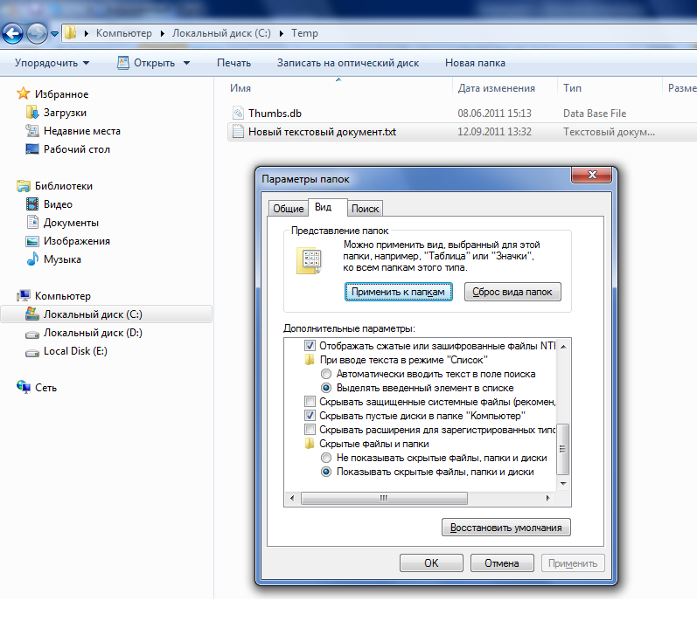

Slide 4
Первая работающая программа
Изменить имя и расширение созданного файла на first.js.
Открыть созданный файл first.js на редактирование: в контекстном меню выбрать Открыть с помощью – блокнот.

Slide 5
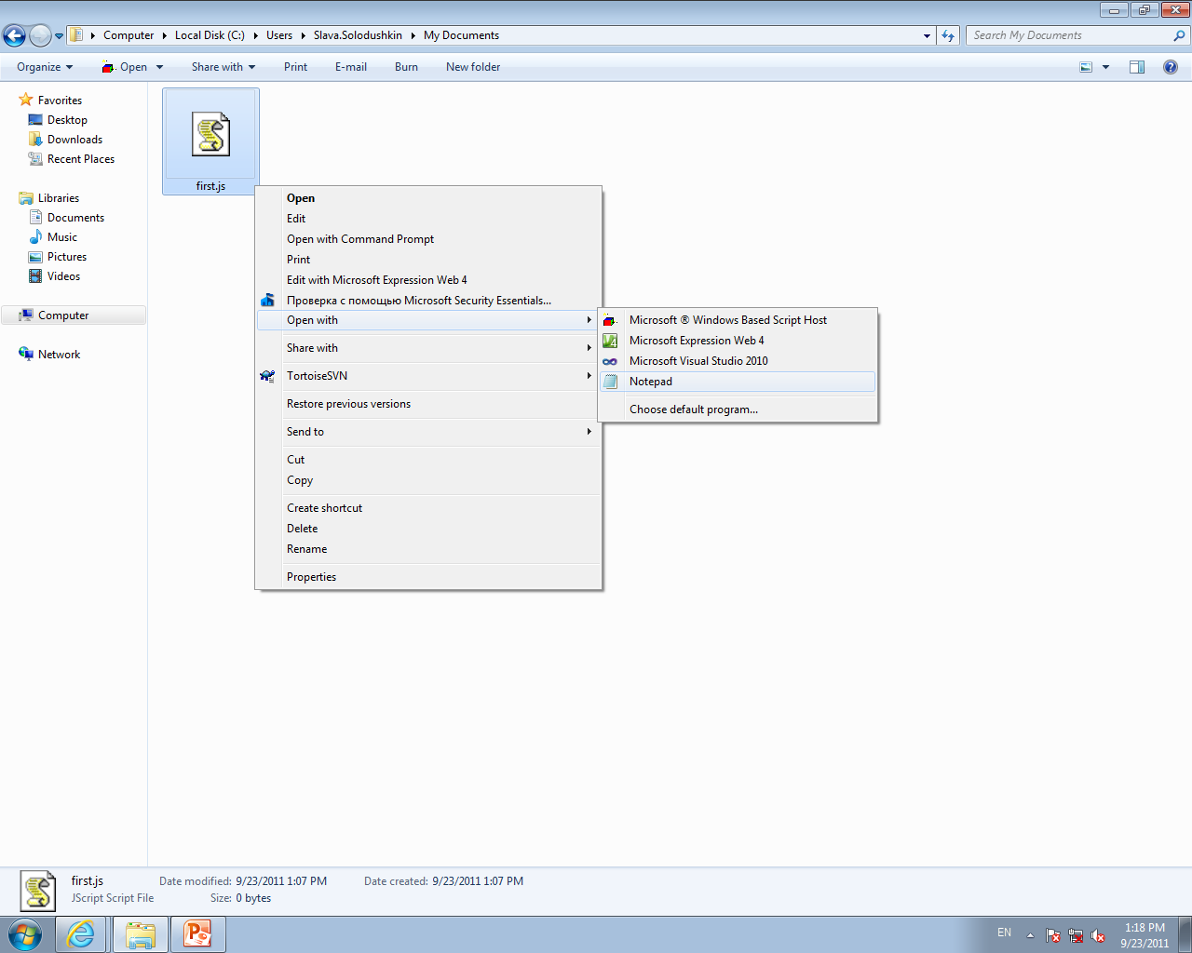

Slide 6
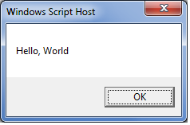
Первая работающая программа
В открытом на редактирование файле набрать следующий код
WSH.Echo(“Hello, World”);
Сохранить файл first.js и закрыть.
В окне проводника дважды кликнуть мышью по файлу. Появится окно с кнопкой OK и сообщением Hello, World.

Slide 7
Запуск из командной строки
Запустить сеанс командной строки: в WinXp Пуск – Выполнить, набрать cmd, в Win7 Пуск ввести имя команды cmd.
Откроется сеанс командной строки.
Сменить текущую директорию. Например, для того, чтобы перейти в папку js на диске C, надо в командной строке набрать cd /d C:\js.
Название команды cd происходит от английского change directory (сменить директорию).
Для запуска скрипта на выполнение надо набрать в командной строке CScript first.js.

Slide 8
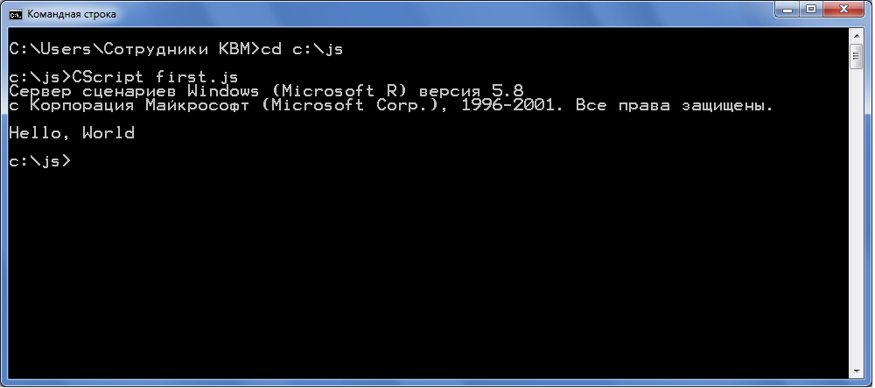

Slide 9
Параметры запуска
При запуске скрипта в командной строке, мы получили вывод служебной информации: Microsoft (R) Windows Script Host Version 5.8
Copyright (C) Microsoft Corporation. All rights reserved.
Чтобы скрыть этот вывод необходимо запускать скрипт с параметром nologo.
CScript //nologo first.js

Slide 10
Параметры запуска
Запуск сценариев из командной строки осуществляется в соответствии со следующим синтаксисом:
CScript [параметры_сервера_сценариев] имя_сценария [параметры_сценария]
Параметры_сервера_сценариев включают и отключают различные средства сервера сценариев. Они всегда предваряются двумя слэшами (//)
Имя_сценария это имя файла сценария, например, first.js
Параметры_сценария передаются в сценарий. Они всегда предваряются одним слэшем
Ни один из параметров не является обязательным. Однако нельзя указать параметры сценария без указания самого сценария. Если не указать ни одного параметра, CSCRIPT.EXE выдает на экран синтаксис своего запуска и допустимые параметры сервера сценариев.

Slide 11
Параметры запуска
Параметр | Описание
//logo | Отображает на экране заставку (выбирается по умолчанию; режим, обратный задаваемому параметром //nologo)
//nologo | Запрещает вывод заставки
//s | Сохраняет текущие параметры командной строки для этого пользователя
//T:xx | Время ожидания в секундах. Максимальное время, в течение которого может выполняться сценарий. (По умолчанию ограничение не устанавливается)
//u | Использует кодировку Unicode для перенаправленного консольного ввода/вывода
//b | Пакетный режим. Не отображает на экране сообщений об ошибках и приглашения пользователей
//d | Активизирует функцию отладки
//x | Задает выполнение сценария в режиме отладки, если этот режим активизирован с помощью параметра //d

Slide 12
Создание bat файлов
Чтобы упростить процесс запуска сценариев желательно иметь соответствующие bat файлы.
1. В рабочей папке создать текстовый файл, сменить имя и расширение на loader.bat.
2. Открыть loader.bat в блокноте на редактирование.
3. Написать инструкции и сохранить
@echo off
CScript //nologo //s
cmd

Slide 13
Использование bat файлов
Запускаем созданный bat-файл loader.bat. При этом 1. открывается окно сеанса командной строки;
2. текущим каталогом будет тот, в котором хранился loader.bat;
3. вывод заставки от Microsoft запрещен на все время сеанса.
Остается только запустить наш сценарий на выполнение
CScript first.js

Slide 14
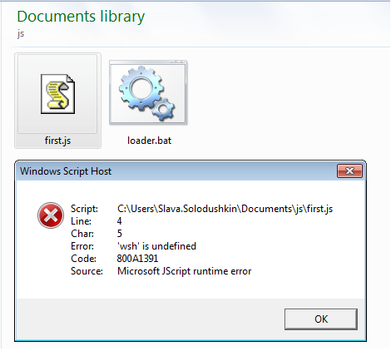
Язык JScript является регистрозависимым. Изменим содержимое файл first.js следующим образом (т.е. WSH заменим на wsh)
wsh.Echo(“Hello, World”);
Запустим скрипт на выполнение, дважды щелкнув по пиктограмме, получим сообщение об ошибке:
«wsh не определен»

Slide 15
Иные редакторы кода
Редактор Блокнот имеет ряд недостатков: допускает только одну отмену Ctrl+Z не имеет подсветки синтаксиса не имеет средств подсказок IntelliSence не позволяет «сворачивать» фрагменты кода
Лучше использовать редакторы: bred3 Notepad++ Microsoft Visual Studio

Slide 16
Культура кода 1. Формируйте правильные отступы.
mas = new Array()
i = 0;
while (i<10){
WSH.echo('i=', i , '\n');
mas[i] = i*i;
if(i % 3 == 0)
{i+=2;}
else
{i++;}
}
mas = new Array()
i = 0;
while (i<10){
WSH.echo('i=', i , '\n');
mas[i] = i*i;
if(i % 3 == 0)
{i+=2;}
else
{i++;}
}

Slide 17
Культура кода 2. Делайте комментарии к программам.
Однострочные комментарии ставятся с использованием двух слешей //, многострочные с использованием пары символов /* для открытия комментария и */ для его закрытия.
WSH.echo(‘начало программы’);
//Этот фрагмент кода не выполняется
WSH.echo(‘продолжение программы’);
/*Этот фрагмент кода
тоже не выполняется*/
WSH.echo(‘конец программы’);

